Slide 1
Universidade Federal de Pelotas Faculdade de Medicina Curso de Especialização em Saúde da Família
Melhoria da atenção a saúde bucal dos escolares de 6 a 12 anos da área de abrangência da unidade Santo Antonio de Pádua, da cidade de Roque Gonzales, RS
Leonardo Agabio Matter Bettim
Orientadora: Danieli Bluhm da Silva
Pelotas, 2015

Slide 2
Introdução
Análise Situacional
...o espaço físico da unidade básica e a equipe de saúde....
Características do
município
Profissionais da equipe de saúde
Estrutura física da UBS

Slide 3
Análise Estratégica
Projeto de Intervenção
- justificativa da escolha do foco de intervenção
√ porque na escola ?
√ porque na faixa etária de 6 a 12 anos ?
AÇÃO PROGRAMÁTICA ANTES DA INTERVENÇÃO

Slide 4
Objetivos e Metas
√ objetivo geral
melhorar atenção a saúde bucal dos escolares de 6 a 12 anos da área de abrangência da unidade Santo Antonio de Padua , do município de Roque Gonzales, RS.
√ objetivos específicos
_ cobertura
_ qualidade
_ adesão
_ registro
_ promover saúde

Slide 5
Metodologia e Ações
Ampliar a cobertura de atenção a saúde bucal:
√ Monitoramento e avaliação levantamento epidemiológico.
√ Organização e gestão do serviço identificação e contato com os espaços escolares.
√ Engajamento público informar e sensibilizar a comunidade através de reuniões e cartazes.
√ Qualificação da prática clínica capacitação a equipe de saúde

Slide 6
B) Melhorar a atenção a saúde bucal dos escolares:
√ Monitoramento e avaliação alunos com tratamento concluído e média das ações coletivas.
√ Organização e gestão do serviço acolhimento e modo de atendimento.
√ Engajamento público importância da necessidade de realização dos tratamentos.
√ Qualificação da prática clínica capacitação sobre acolhimento, cadastramento e agendamento dos escolares.

Slide 7
C) Melhoria a adesão ao atendimento em saúde bucal:
√ Monitoramento e avaliação verificação dos escolares faltosos.
√ Organização e gestão do serviço os ACS organizarão a agenda para buscas dos faltosos.
√ Engajamento público ouvir a comunidade.
√ Qualificação da prática clínica treinamento da equipe na identificação das buscas.

Slide 8
D) Melhorar os registros das informações:
√ Monitoramento e avaliação controle dos registros.
√ Organização e gestão do serviço prontuários odontológicos + novas fichas.
√ Engajamento público esclarecimentos aos responsáveis.
√ Qualificação da prática clínica treinamento para correto preenchimento das fichas.

Slide 9
E) Promover Saúde:
√ Monitoramento e avaliação monitorar alunos que receberão orientação.
√ Organização e gestão do serviço organizar as atividades de educação em saúde.
√ Engajamento público importâncias das ações trans e interdisciplinares.
√ Qualificação da prática clínica capacitar a equipe quanto as atividades de promoção.

Slide 10
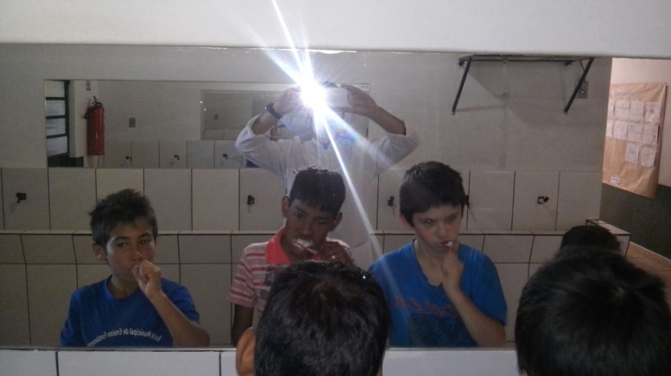
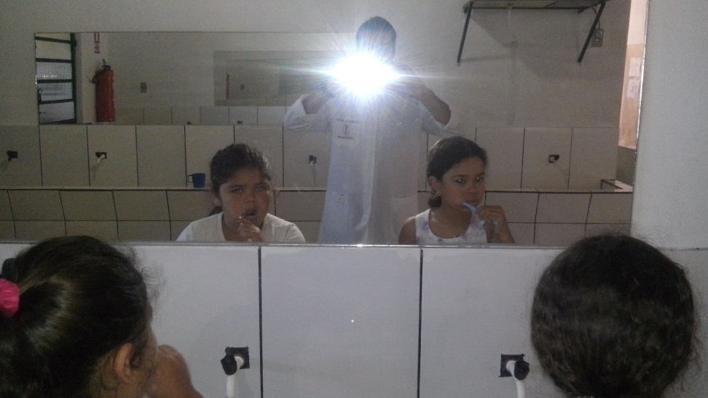
Ações Coletivas

Slide 11
4) Objetivos, Metas e Resultados
Objetivo 1: Ampliar a cobertura de atenção a saúde bucal dos escolares.
Meta: ampliar a cobertura de açõa coletiva de exame bucal com finalidade epidemiológica em 100% dos escolares de 6 a 12 anos

Slide 12
Meta: Ampliar a cobertura, com plano de tratamento odontológico, para 50% dos escolares de 6ª 12 anos

Slide 13
Objetivo 2: Melhorar a qualidade de atenção à saúde bucal dos escolares. Meta: Ampliar a cobertura de 1ª consulta odontológica programática em 100% dos escolares classificados com necessidade de tratamento.

Slide 14
Meta: Realizar pelo menos uma escovação supervisionada com creme dental em 100% dos escolares.

Slide 15
Meta: Realizar pelo menos 4 aplicações de gel fluoretado com escova dental em 100% dos escolares de alto risco.

Slide 16
Meta: Concluir tratamento dentário em 100% dos escolares com 1ª consulta odonotológica programática.

Slide 17
Objetivo 3: Melhorar a adesão à saúde bucal. Meta: Fazer busca ativa de 100% dos escolares encaminhados e que não compareceram a 1ª consulta odontológica programática.

Slide 18
Meta: Proporção de buscas realizadas aos escolares com 1ª consulta odontológica faltosos as consultas subsequentes

Slide 19
Objetivo 4: Melhorar o registro das informações Meta: Manter registro atualizado em planilha ou prontuário de 100% dos escolares com 1ª consulta odontológica programática.

Slide 20
Objetivo 5: Promover a saúde bucal dos escolares Meta: Fornecer orientação sobre higiene bucal para 100% dos escolares foco da intervenção.

Slide 21
Meta: Fornecer orientações sobre dieta para 100% dos escolares foco da intervenção.

Slide 22
5)Discussão
Importância da intervenção
* Para a equipe
* Para o serviço
* Para a comunidade
Rotina do serviço
*Ações plenamente incorporadas
* Mudanças necessárias

Slide 23
6)Reflexão Crítica
# Expectativas iniciais
# Significado do curso para prática profissional
# Aprendizados mais relevantes

Slide 24
7) Bibliografia
1.BRASIL.Coordenação de Saúde Bucal, Departamento de Atenção Básica, Secretaria de Atenção à Saúde, Ministério da Saúde. Política nacional de saúde bucal. Brasília: Ministério da Saúde; 2004.
2 Mello TRC, Antunes JLF.Prevalência de cárie dentária em escolares da região rural de Itapetininga, São Paulo, Cad De saúde pública, Rio de Janeiro, n 20, p.829-835, 2004.
3 Chaves SCL, Silva LMV. As práticas preventivas no controle da cárie dental: uma síntese de pesquisas. Cad Saúde Pública, v.18, p.129-39, 2002.
4 Araújo LC. O Programa Saúde da Família pelo olhar do cirurgião-dentista. 2005 (Dissertação de Mestrado), Universidade Federal do Rio Grande do Norte, Natal.

